Slide 1
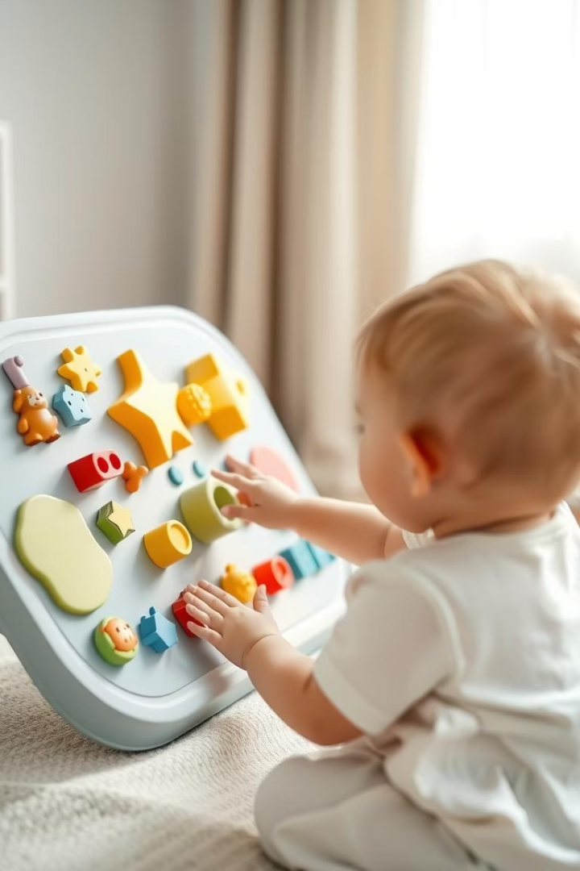
Painel Montessori Interativo – Explorando o Mundo com as Mãos
Um painel Montessori para estimular bebês de 1 a 2 anos. Este painel foi pensado especialmente para bebês em fase de desenvolvimento, proporcionando uma experiência lúdica que estimula a coordenação motora, o raciocínio e a autonomia. Através de atividades manuais, o bebê tem a oportunidade de explorar o mundo com as mãos, aprendendo de forma segura e divertida.

Slide 2

Varal com Prendedores Coloridos
Força nas mãos
Concentração
Controle motor
Estimula o movimento de pinça e a coordenação motora fina.
Aprender abrindo e fechando prendedores através de tentativa e erro.
Desenvolve atenção e controle ao manipular os objetos.

Slide 3

Fidget Spinner: Movimento e Previsibilidade
Coordenação motora
Noções de movimento
Causa e efeito
Exercita habilidades ao girar o objeto.
Observa a rotação contínua e desenvolve percepção.
Compreende que ações levam a resultados previsíveis.

Slide 4
Blocos de Montar
Percepção de equilíbrio
Força e repetição
Exploração sensorial
O movimento pendular ajuda a entender equilíbrio.
Puxar e balançar reforça força e ações repetidas.
Estímulos táteis e visuais ampliam a curiosidade natural.

Slide 5
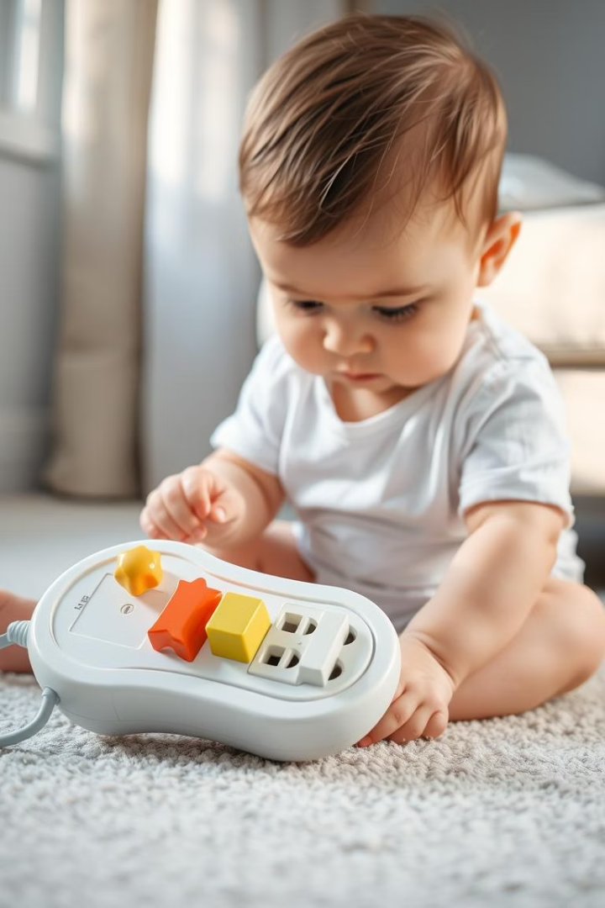


Tomada de Brinquedo para Exploração Segura
Familiarização
Ação intencional
Simula objetos do cotidiano de forma segura e educativa.
Incentiva manipular e entender o mundo real.

Slide 6
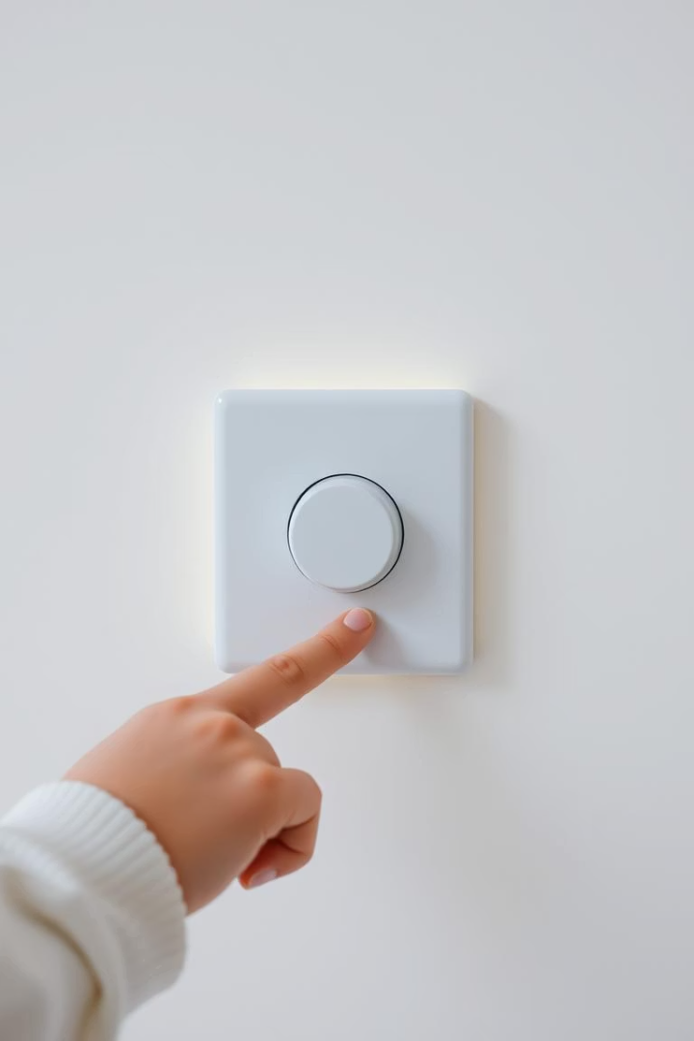


Interruptor sem Energia: Coordenação e Sequência
Coordenação motora
Apertar e alternar posições melhora a destreza manual.
Construção de sequência
Entende a ordem e intenção em ações cotidianas.

Slide 7




Exemplos de como o Montessori influencia no desenvolvimento da criança.
Investigação
Repetição
1
Explora um elemento por vez para entender seu funcionamento.
Percebe que ações repetidas causam os mesmos efeitos.
2
Criação de soluções
4
Escolha e foco
Aprende a alcançar objetivos simples, como balançar blocos.
3
Decide o que explorar segundo sua atenção momentânea.

Slide 8
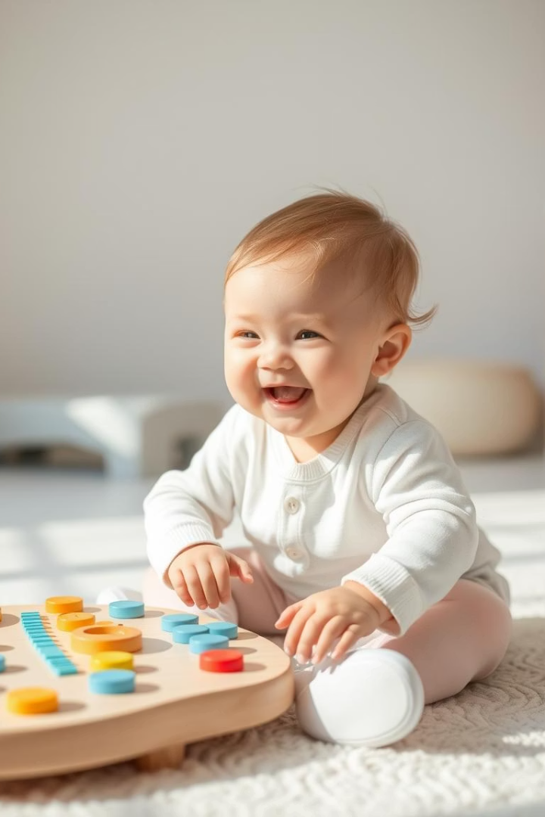
Conclusão: Brincar para Aprender e Crescer
O painel vai além do brinquedo: é uma ferramenta de aprendizado.
Desenvolve raciocínio, coordenação e autonomia brincando com segurança.
Desde cedo, o bebê pratica habilidades essenciais para resolver problemas.

Slide 9
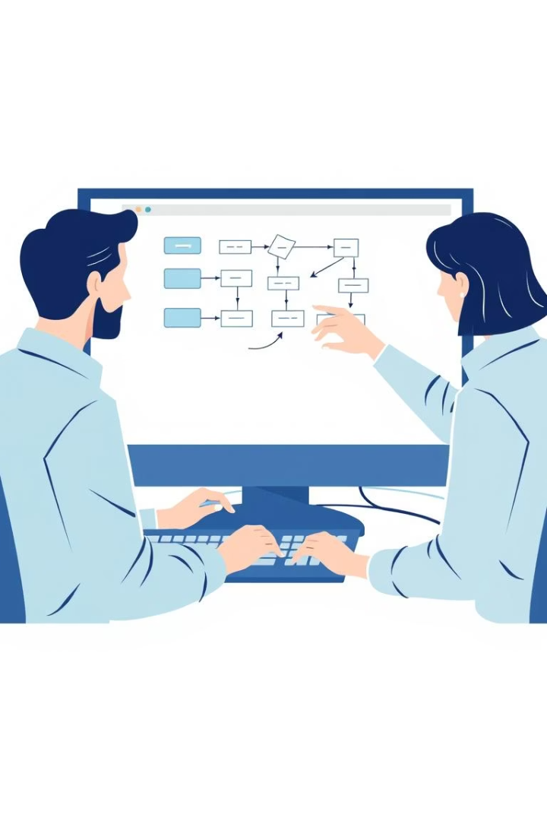
Análise e Desenvolvimento de Sistemas
Apresentação dos integrantes:
Bruna Maria da Costa Hayata - RGM: 37732455
Kauan Henry Fermino - RGM: 38814391
Isabelle Santos da Cunha - RGM: 37235516
Matheus Anderson de Oliveira Lehmann - RGM: 37739387

